Slide 1
Создание специальных условий ДЛЯ ОБУЧЕНИЯ ЛИЦ С ОВЗ И ИНВАЛИДНОСТЬЮ В ПРОФЕССИОНАЛЬНЫХ ОБРАЗОВАТЕЛЬНЫХ ОРГАНИЗАЦИЯХ САМАРСКОЙ ОБЛАСТИ
Порядок предоставления отчетов по обеспечению условий доступности для инвалидов и лиц с ограниченными возможностями здоровья объектов и предоставляемых услуг в сфере образования с учетом мер предупреждения причинения вреда при формировании безбарьерной среды в 2023г.
25.09.2023

Slide 2
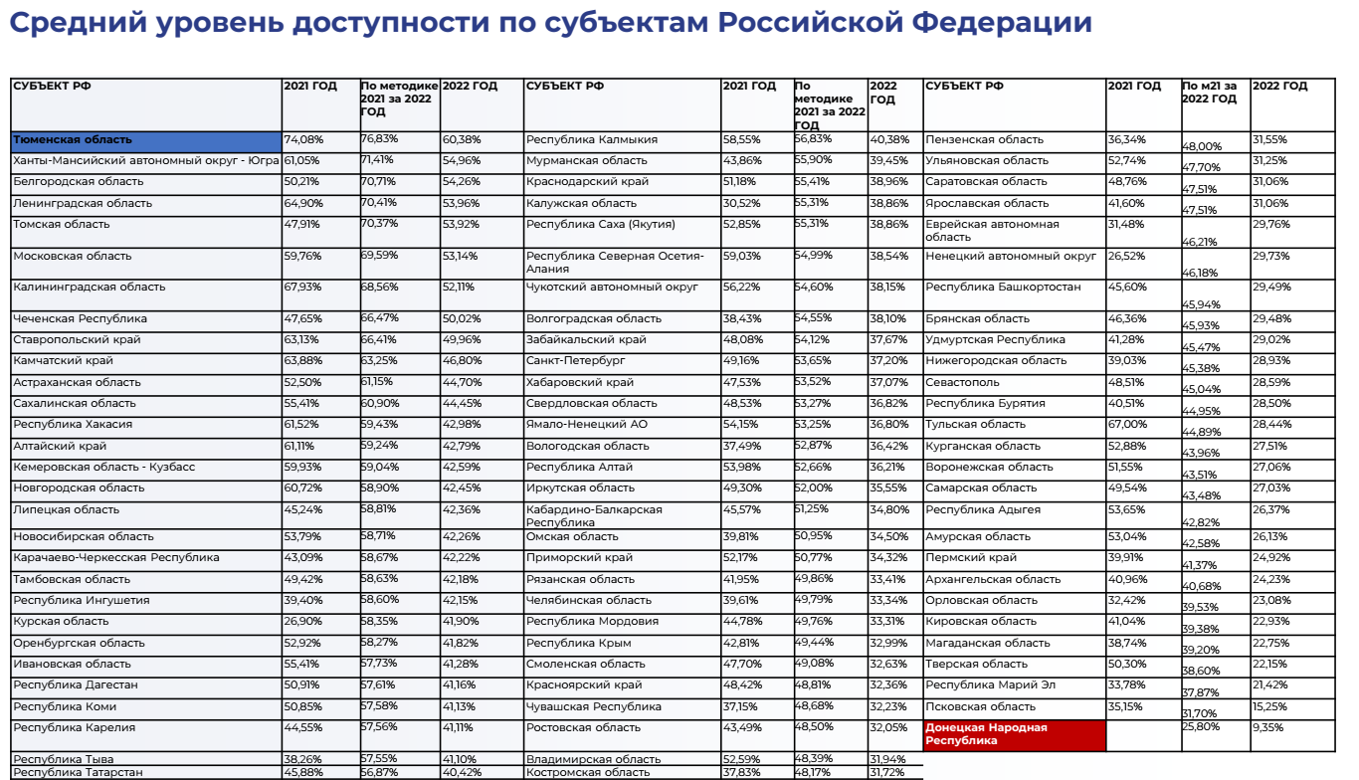
Результаты мониторинга 2022г.

Slide 3
Результаты мониторинга 2022г.

Slide 4
ОСНОВНЫЕ ОШИБКИ ОБРАЗОВАТЕЛЬНЫХ ОРГАНИЗАЦИЙ, СОДЕРЖАЩИЕ ГРУБЫЕ НАРУШЕНИЯ ЛИЦЕНЗИОННЫХ ТРЕБОВАНИЙ
Условия организации и управления эвакуацией инвалидов различных нозологий не решены практически повсеместно, что в случае возникновения чрезвычайных ситуаций, создает повышенные риски, связанные с невозможностью обеспечения эвакуации инвалидов.
В образовательных организациях отсутствуют назначенные приказом руководителя и исполняющие трудовые функции по оказанию технической и иной помощи инвалидам в преодолении препятствий и барьеров с целью получения услуг наравне с другими пользователями.
Наличие системных ошибок при подготовке материалов паспортизации объектов и услуг и формировании дорожных карт поэтапного повышения показателей доступности объектов и услуг, характеризующихся недостоверностью и неполнотой информации о планируемых и реализованных мерах.
Большая часть интернет-ресурсов учреждений не обеспечивает необходимый уровень соответствия, указанный в ГОСТ Р 52872-2019.

Slide 5
письмо Министерства просвещения Российской Федерации Департамента государственной политики в сфере среднего профессионального образования и профессионального обучения от 18.09.2023 № 05-2983 «О направлении информации»
В период с 19.09.2023г. по 06.10.2023г.
1. ПОО предоставляют отчет по обеспечению условий доступности для инвалидов и лиц с ОВЗ объектов и предоставляемых услуг в сфере образования по ссылке:
https://fmc-spo.ru/stats/monitoring-dostupnosti/
2. ПОО предоставляют подтверждающие документы на электронный адрес: semenova@cposo.ru
(папка с документами названа по наименованию ПОО)

Slide 6
Порядок заполнения отчета по обеспечению доступности
(вопросы мониторинга, пояснения)
Консультации по вопросам заполнения отчета
Семенова Наталья Григорьевна – методист ЦПО Самарской области, региональный координатор деятельности РУМЦ СПО, БПОО и ПОО Самарской области
Тел. 8 (846) 334-04-93, 89272048720, semenova@cposo.ru

Slide 7
Создание специальных условий ДЛЯ ОБУЧЕНИЯ ЛИЦ С ОВЗ И ИНВАЛИДНОСТЬЮ В ПРОФЕССИОНАЛЬНЫХ ОБРАЗОВАТЕЛЬНЫХ ОРГАНИЗАЦИЯХ САМАРСКОЙ ОБЛАСТИ
Организация и особенности ведения специализированного учёта обучающихся с инвалидностью и ограниченными возможностями здоровья в профессиональных образовательных организациях Самарской области.
25.09.2023

Slide 8
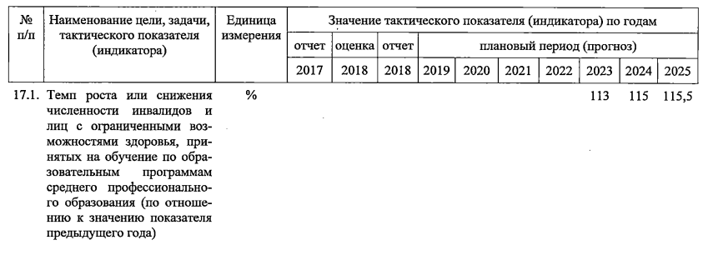
Постановление Правительства Самарской области
от 09.03.2023 №166
«О внесении изменений в Постановление Правительства Самарской области от 27.11.2013 № 671 «Об утверждении Государственной программы Самарской области «Доступная среда в Самарской области на 2014 – 2025 годы»
«Перечень тактических показателей (индикаторов)»

Slide 9
Федеральный закон от 24.11.1995 г. № 181-ФЗ
«О социальной защите инвалидов в
Российской Федерации»
инвалид
лицо, которое имеет нарушение здоровья со стойким расстройством функций организма, обусловленное заболеваниями, последствиями травм или дефектами, приводящее к ограничению жизнедеятельности и вызывающее необходимость его социальной защиты
(подтверждается справкой об инвалидности бюро МСЭ)
ограничение жизнедеятельности
полная или частичная утрата лицом способности или возможности осуществлять самообслуживание, самостоятельно передвигаться, ориентироваться, общаться,
контролировать свое поведение, обучаться и заниматься трудовой деятельностью

Slide 10
Федеральный закон от 29.12.2012 г. № 273-ФЗ
«Об образовании в Российской Федерации»
Обучающийся
с ограниченными возможностями здоровья
физическое лицо, имеющее недостатки в физическом и (или)
психологическом развитии, подтвержденные
психолого-медико-педагогической комиссией и
препятствующие получению образования
без создания специальных условий
(подтверждается заключением ПМПК)

Slide 11
Федеральный закон от 29.12.2012 г. № 273-ФЗ
«Об образовании в Российской Федерации»
Статья 68 часть 4
Приём на обучение по образовательным программам
среднего профессионального образования осуществляется
на общедоступной основе
Статья 79 часть 9
органы государственной власти субъектов РФ
обеспечивают получение профессионального обучения
обучающимися с ОВЗ (с различными формами умственной
отсталости), не имеющими основного общего или
среднего общего образования

Slide 12
Федеральный закон от 24.11.1995 г. № 181-ФЗ
«О социальной защите инвалидов в
Российской Федерации»
Федеральный закон от 29.12.2012 г.
№ 273-ФЗ
«Об образовании в Российской Федерации»
Статья 19
Образование инвалидов
Статья 79
Организация получения образования обучающимися с ограниченными возможностями здоровья

Slide 13
Федеральный закон от 14.07.2022г. № 299-ФЗ
«О внесении изменений в статью 79
ФЗ «Об образовании в Российской Федерации»
Часть 7. Обучающиеся с ограниченными возможностями здоровья, не проживающие в организациях, осуществляющих образовательную деятельность, обеспечиваются учредителями таких организаций бесплатным двухразовым питанием….
Федеральный закон от 14.07.2022г. № 300-ФЗ
«О внесении изменений в статью 79
ФЗ «Об образовании в Российской Федерации»
Часть 8. Лица, признанные инвалидами I, II или III группы после получения среднего профессионального образования или высшего образования, вправе повторно получить профессиональное образование соответствующего уровня по другой профессии, специальности или направлению подготовки за счёт бюджетных ассигнований ……....

Slide 14
Письмо Министерства образования и науки РФ
От 18.03.2014г. №06-281
«О направлении требований к организации образовательного процесса для обучения инвалидов и лиц с ОВЗ в профессиональных образовательных организациях»
1.1. Создание в ПОО структурного подразделения, ответственного за организацию получения образования инвалидами и лицами с ОВЗ
1.2. Регулирование локальными нормативными актами ПОО деятельности по организации получения образования обучающимися с ОВЗ и инвалидами
1.3 Ведение специализированного учёта обучающихся с ОВЗ и инвалидов на этапах их поступления в ПОО, обучения и трудоустройства

Slide 15
Приказ Министерства просвещения РФ
от 24.08.2022 № 762
«Об утверждении Порядка организации и осуществления образовательной деятельности по образовательным программам среднего профессионального образования»
п.20. К освоению образовательных программ СПО допускаются лица, имеющие образование не ниже основного общего или среднего общего образования….
Приказ Министерства образования и науки РФ
от 26.08.2020 № 438 «Об утверждении порядка организации и осуществления образовательной деятельности по образовательным программам профессионального обучения»
п.25. Органы государственной власти субъектов РФ обеспечивают получение профессионального обучения обучающимися с ОВЗ (с различными формами умственной отсталости) не имеющими основного общего или среднего общего образования

Slide 16
Постановление Правительства РФ
от 14.08.2013 г. № 697
«Об утверждении перечня специальностей и направлений подготовки при приеме на обучение по которым поступающие проходят обязательные предварительные медицинские осмотры…»
Приказ Министерства здравоохранения РФ
от 28.01.2021 № 29н
«Об утверждении Порядка проведения обязательных предварительных и периодических медицинских осмотров…»
Приложение 2. Перечень медицинский противопоказаний к работам с вредными и(или)опасными производственными факторами, а также работам, при выполнении которых проводятся обязательные предварительные и периодические медицинские осмотры

Slide 17
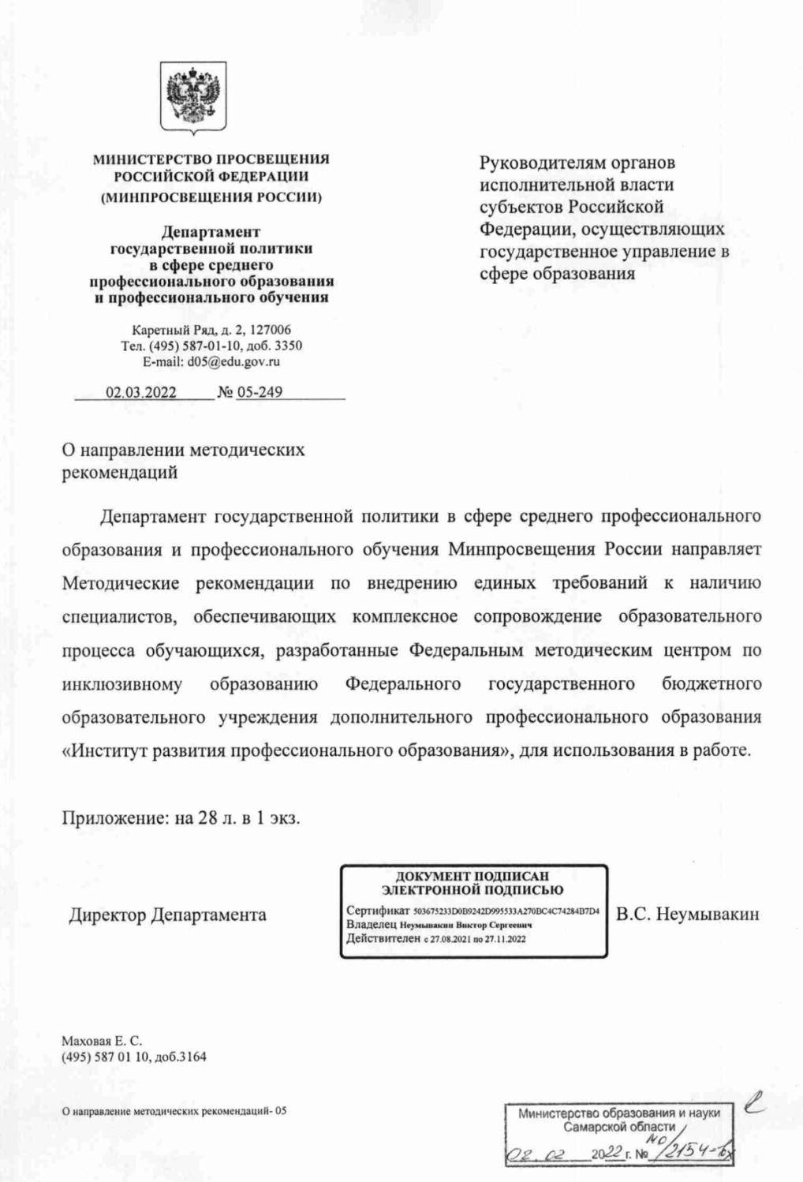
Письмо департамента государственной политики в сфере среднего профессионального образования и профессионального обучения Минпросвещения России
«О направлении методических рекомендаций по внедрению единых требований к наличию специалистов, обеспечивающих комплексное сопровождение образовательного процесса обучающихся с инвалидностью и ограниченными возможностями здоровья при получении среднего профессионального образования и профессионального обучения»
от 02.03.2022 № 05-249

Slide 18
Распоряжение министерства просвещения Российской Федерации от 09.09.2019 № Р-93
«Об утверждении примерного Положения о психолого-педагогическом консилиуме образовательной организации»
Письмо Министерства Просвещения Российской Федерации от 20.02.2019 № ТС-551/07
«О сопровождении образования обучающихся с ОВЗ и инвалидностью (вместе с Разъяснениями о сопровождении образования обучающихся с ограниченными возможностями здоровья и инвалидностью)»

Slide 19
Межведомственный комплексный план мероприятий по повышению доступности среднего профессионального и высшего образования для инвалидов и лиц с ограниченными возможностями здоровья, в том числе профориентации и занятости указанных лиц утв. зам. председателя Правительства РФ Голикова Т. от 10.04.2023г. №3838п-П8
Распоряжение Губернатора Самарской области от 06.12.2021 № 392-р «О внесении изменений в распоряжение Губернатора Самарской области от 05.11.2015 № 644-р «Об утверждении Межведомственного комплексного плана мероприятий по сопровождению инвалидов и лиц с ограниченными возможностями здоровья при получении ими профессионального образования и содействию в последующем трудоустройстве на 2016-2020 годы»

Slide 20
Письмо Министерства Просвещения Российской Федерации от 20.02.2019 № ТС-551/07
«О сопровождении образования обучающихся с ОВЗ и инвалидностью (вместе с Разъяснениями о сопровождении образования обучающихся с ограниченными возможностями здоровья и инвалидностью)»
Разъяснения по должностям
«Тьютор» и
«Ассистент (помощник) по оказанию технической помощи»

Slide 21
  Приказ Министерства образования и науки Российской Федерации от 14.07.2023 № 534 (вместо 513 Приказа)
  «Об утверждении Перечня профессий рабочих, должностей служащих, по которым осуществляется профессиональное обучение» .
Приказ Министерства труда и социальной защиты Российской Федерации от 04.08.2014 N 515
«Об утверждении методических рекомендаций по перечню рекомендуемых видов трудовой и профессиональной деятельности инвалидов с учетом нарушенных функций и ограничений их жизнедеятельности»

Slide 22
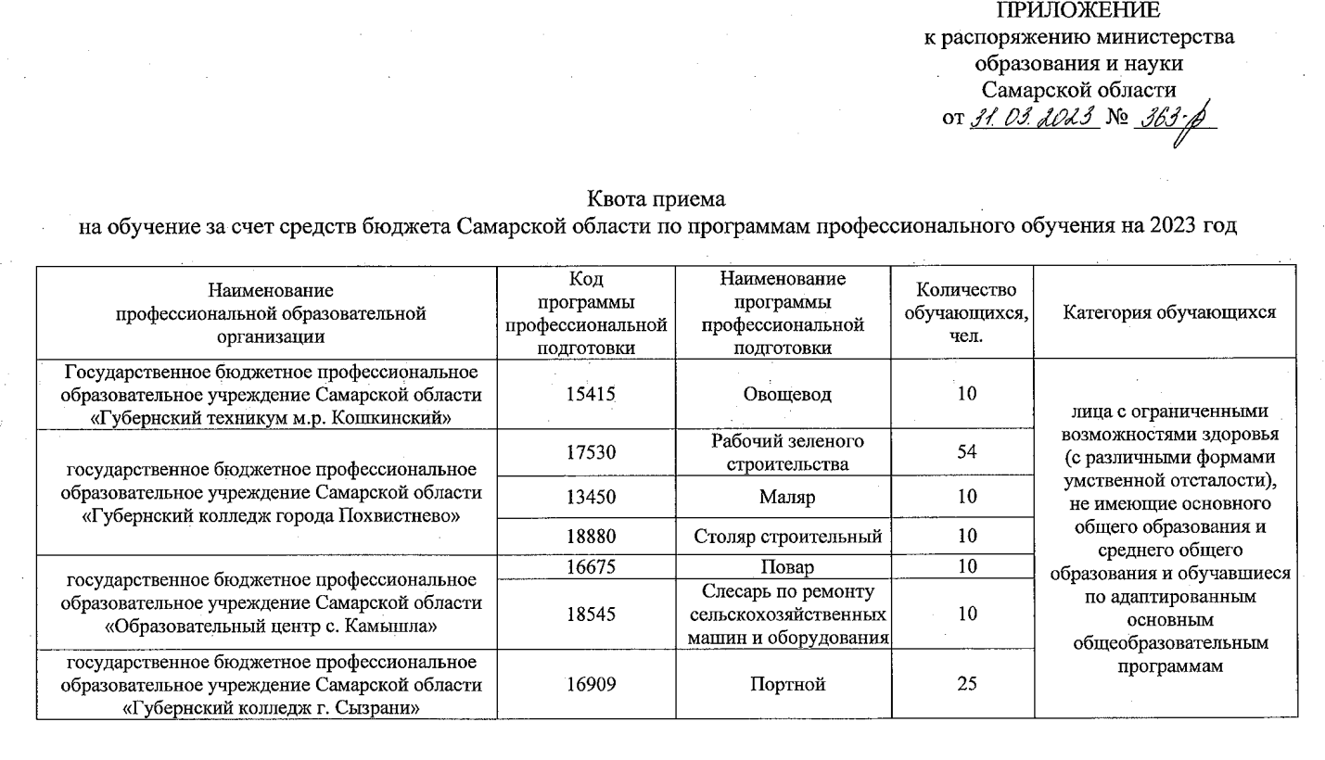

Slide 23
Заключение ПМПК
Цифра
1 – глухие
2 – слабослышащие
3 – слепые
4 – слабовидящие
5 – тяжелые нарушения речи
6 – ОДА
7 – ЗПР
8 – РАС
9 – интеллектуальные нарушения
Буква
О – обучающийся с ОВЗ
И – инвалид

Slide 24
Основные ошибки по заключению ПМПК
Не смотрят, есть ли статус «ОВЗ»;
Не учитывают категорию ОВЗ;
Не учитывают уровень образования, для которого выписано заключение ПМПК;
Не учитывают дату выдачи заключения

Slide 25
Справка бюро МСЭ + программа ИПРА

Slide 26
Виды социальной поддержки и льготы
Обучающиеся с инвалидностью
«Лицам, указанным в части 7 статьи 71 …предоставляется преимущественное право зачисления в образовательную организацию…….»
ФЗ РФ от 14.07.2022 № 296 «О внесении изменений в статью 68 ФЗ «Об образовании в Российской Федерации»
инвалидам полагается 2 стипендии: академическая (назначается по итогам обучения, сдачи сессии) и социальная (выплачивает учебное заведение).
«Государственная социальная стипендия назначается студентам, являющимся….детьми-инвалидами, инвалидами I и II групп….»
Приказ Министерства образования и науки РФ от 27.12.2016 № 1663 «Об утверждении порядка назначения …стипендии…»

Slide 27
Виды социальной поддержки и льготы
Обучающиеся с ОВЗ
…..не проживающие в организациях, обеспечивающих образовательную деятельность, обеспечиваются…..бесплатным двухразовым питанием за счёт бюджетных ассигнований…..
ФЗ РФ от 14.07.2022 № 299 «О внесении изменений в статью 79 ФЗ «Об образовании в Российской Федерации»
- Приказ Министерства образования и науки Самарской области от 03.02.2020 № 68-од

Slide 28
Инструкция по заполнению мониторинга ведения специализированного учёта и наличия в образовательных организациях Самарской области,
реализующих образовательные программы среднего профессионального образования, условий для получения профессионального образования
лицами с инвалидностью и ограниченными возможностями здоровья
Индивидуальные ссылки для заполнения – в документе «Перечень ПОО с индивидуальными ссылками»

Slide 29





Этапы мониторинга
25.09.2023
15.10.2023
До 15.10.2023
20.11.2023
24.11.2023
Консультация по проведению мониторинга
Работа с яндекс- таблицами
Срок предоставления информации
Составление сводной таблицы по всем ПОО Самарской области
Анализ полученной информации, размещение в ЭМК аналитической справки

Slide 30

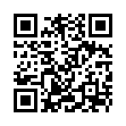

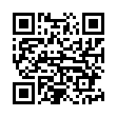
Семенова Наталья Григорьевна – методист ЦПО Самарской области, региональный координатор деятельности РУМЦ СПО, БПОО и ПОО Самарской области
тел. 8 (846) 334-04-93, 89272048720, semenova@cposo.ru
Информирование
Группа «Инклюзивное образование в Самарской области» в Телеграм
https://t.me/+umNAYGRS7yk3Njcy
Единый информационный ресурс - ЭМК на сайте ЦПО Самарской области
https://do.asurso.ru/course/view.php?id=32

